Slide 1
Ознакомление дошкольников, имеющих недостатки зрения, с геометрическими фигурами, и их использование в различных видах
перцептивной
деятельности

Slide 2
Использование геометрических фигур
как игровой материал
(предметы - заместители)
Круг – тарелка
Прямоугольник – кусочек хлеба

Slide 3
Использование геометрических фигур
как счетный материал
Дидактические игры
Один – много;
Выбери одинаковые фигуры и сосчитай их;
Посчитай по клеточкам длину и ширину фигуры

Slide 4
Использование геометрических фигур
для развития зрительного внимания,
памяти и зрительно-моторной координации
Дидактические игры
Вкладыши;
Подбери окошечки нужной формы к домику;
Какой фигуры не хватает;
Помоги треугольнику добраться до дома;
Что изменилось?;
Фигурная таблица (в круге – точка, в квадрате - линия);
Нарисуй узор по памяти из геометрических фигур.

Slide 5
Использование геометрических фигур
как зрительные ориентиры на стене
и потолке для проведения
зрительных гимнастик
(развитие подвижности мышц глаза,
расширение полей зрения,
развитие слухового и зрительного внимания)
Дидактические игры
Найди на стене красный квадрат;
Слежение взором за большим кругом (на палочке)
Рисование пальцем в воздухе геометрических фигур

Slide 6
Использование геометрических фигур
в формировании тактильно-двигательных
ощущений
Дидактические упражнения
Рисование геометрических фигур, разных по величине (в тетради или на доске);
Обводка фигур по точкам, по пунктиру;
Обводка контуров геометрических фигур пальцем, указкой, фломастером, карандашом;
Выкладывание плоских геометрических фигур из счетных палочек

Slide 7
Использование геометрических фигур
для развития остроты зрения,
зрительно-моторной координации,
согласованных движений обеих рук
Дидактические игры
Раскрась вторую половинку фигуры;
Обведи фигуры по трафарету;
Выполни штриховку фигуры в заданном направлении;
Фигурная таблица (зачеркни все треугольники);
Лабиринты;
Соедини предметы и соответствующие им геометрические фигуры прямой линией

Slide 8
Рассматривание зашумленных, наложенных
контурных, силуэтных изображений
геометрических фигур в соответствии
со зрительной нагрузкой
Дидактические игры
Узнай – назови;
Покажи и обведи по контуру;
Какие фигуры здесь спрятались;
Обведи нужную фигуру;
Найди пару (контур и силуэт);
Выбери из нескольких силуэтов подходящий;
Подбери подходящий контур к картинкам

Slide 9
Сортировка геометрических фигур
по цвету, форме и величине
Дидактические игры
Отбери все указанные фигуры (например, все круги);
Отбери фигуры нужной величины (например, собери елку только из маленьких треугольников);
Найди точно такие же фигуры по цвету и величине;
Выбери только те фигуры, которые назову

Slide 10
Использование плоских геометрических фигур
для развития бинокулярного зрения
Дидактические игры
Перекрась фигуры по образцу;
Точно совмести фигуры;
Вкладыши;
Собери фигуру

Slide 11
Использование геометрических фигур с целью формирования пространственных представлений и овладением пространственных терминов
Дидактические игры
Слушай внимательно и делай правильно;
Разложи фигуры по образцу и расскажи где они находятся;
Как стоят фигуры (в вертикальной или горизонтальной плоскости);
Что изменилось в расположении фигур;
Графические диктанты;
Пройди так, как подсказывают фигуры ( учить ориентироваться по плану - схеме)

Slide 12
Использование геометрических фигур
для обучения ритмической последовательности,
в частности при формировании
первоначальных представлений о времени
Дидактические игры и упражнения
«Бусы»;
«Продолжи ряд» (чередование фигур белого и черного цвета – день и ночь);
«Неделька» (чередование семи фигур);
«Времена года» (чередование белого, голубого, зеленого и желтого цветов фигур разной формы)

Slide 13
Использование и закрепление сенсорных
эталонов формы, величины и цветов
в изодеятельности
Дидактические игры
Укрась платок геометрическими фигурами (по образцу);
Нарисуй на елке геометрические фигуры;
Составь узор на геометрической фигуре;
Нарисуй бусы из геометрических фигур;
Нарисуй предмет или животное из геометрических фигур (по образцу, по памяти);

Slide 14
Учить выделять и называть форму
окружающих предметов или объектов
природы и их частей в лепке и конструировании
в соответствии с возрастом ребенка
и дидактической темой
Дидактические игры
Преврати объемные фигуры из пластилина в овощи, фрукты, ягоды (конус – марковка, шарики - вишня);
Собери из объемных фигур из пластилина изображение животного (кошка);
Конструирование различных построек с помощью чертежей и схем;
«Собери из фигур транспорт»

Slide 15
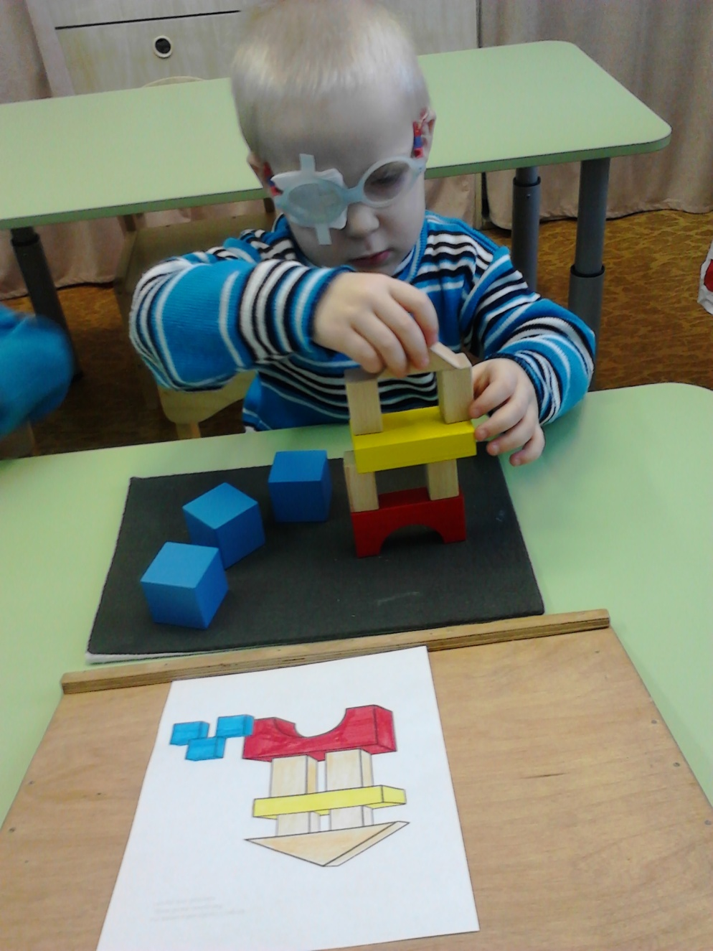

Slide 16
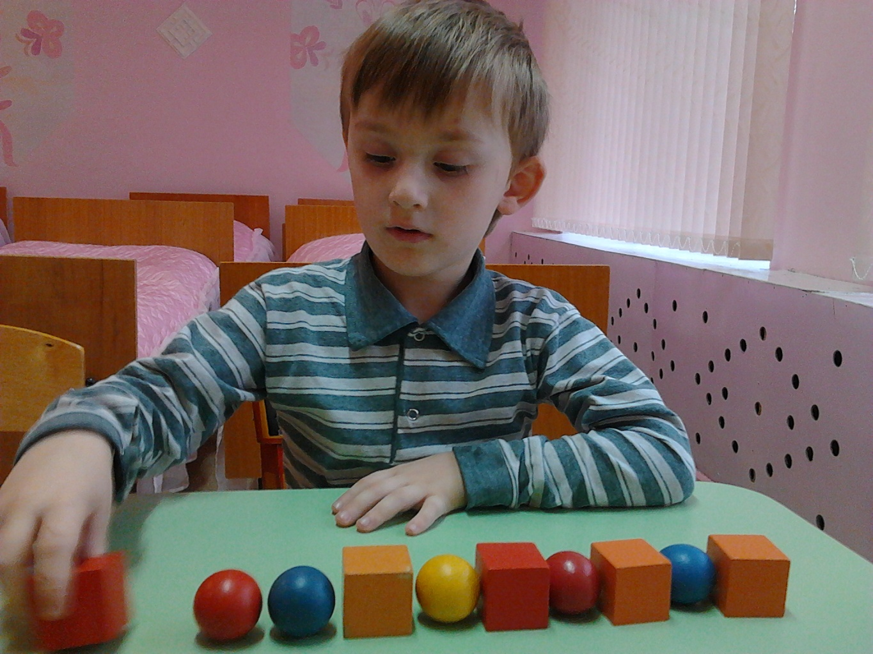

Slide 17
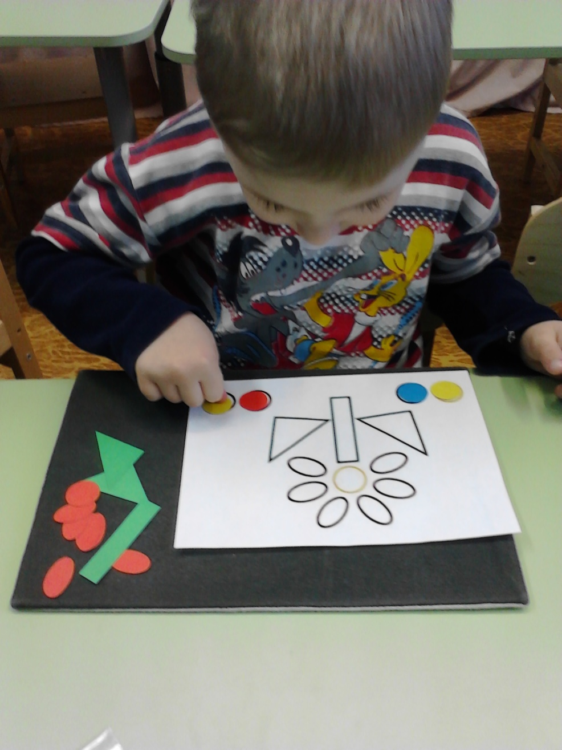

Slide 18
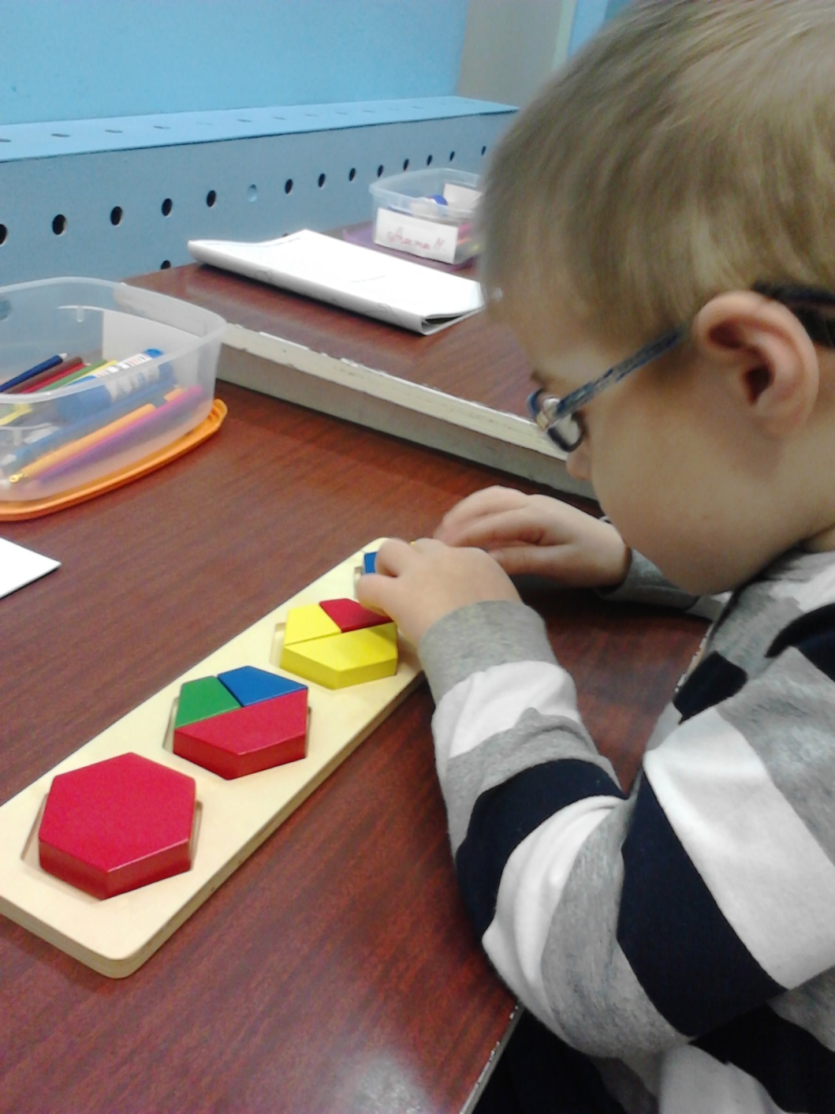

Slide 19
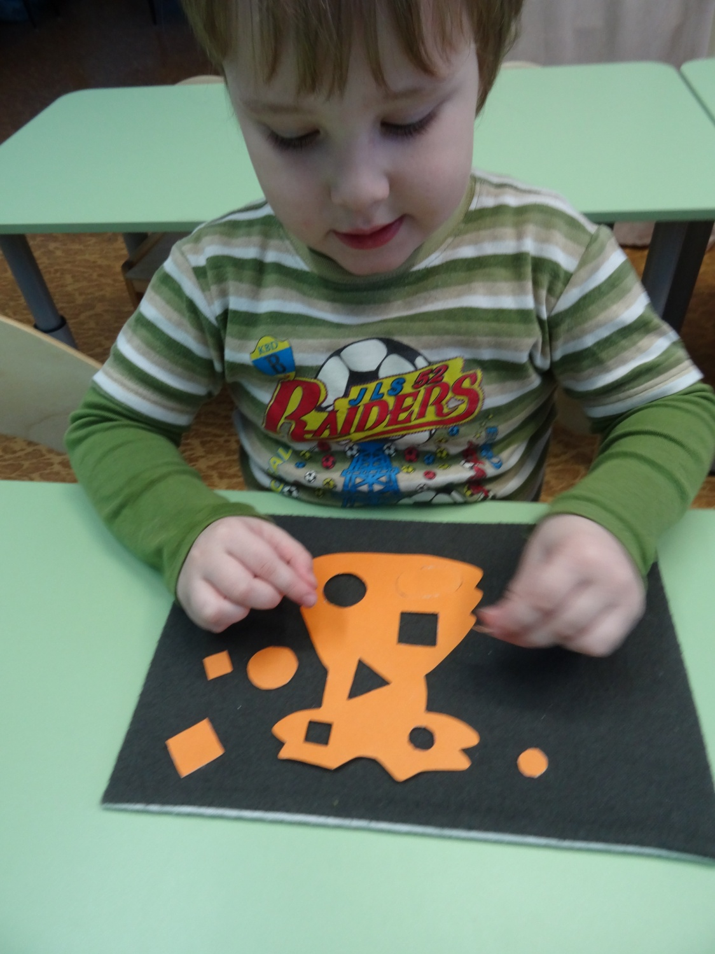

Slide 20
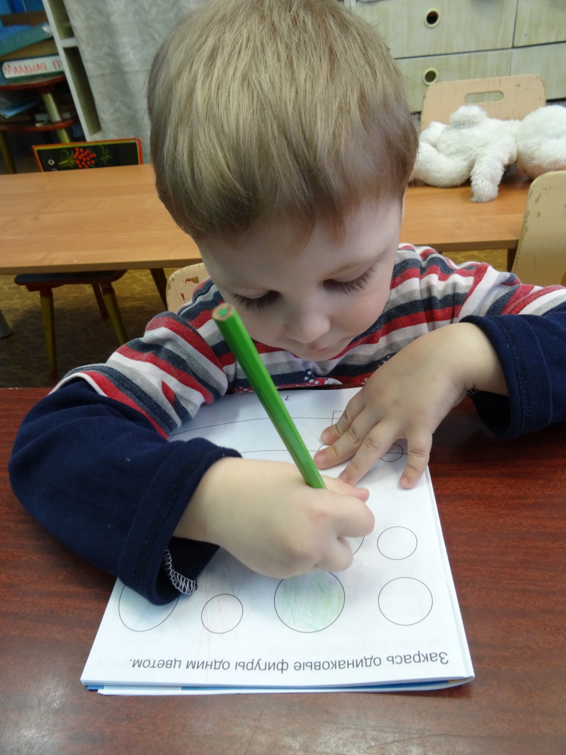

Slide 21
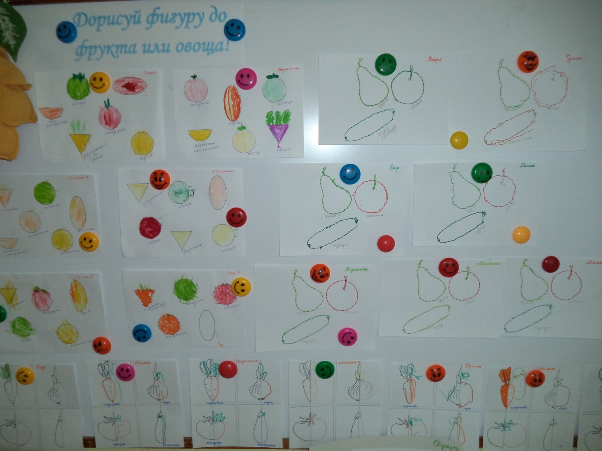

Slide 22
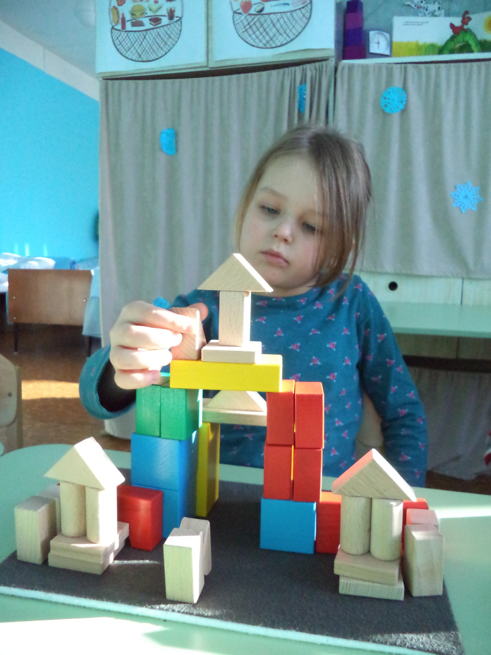

Slide 23
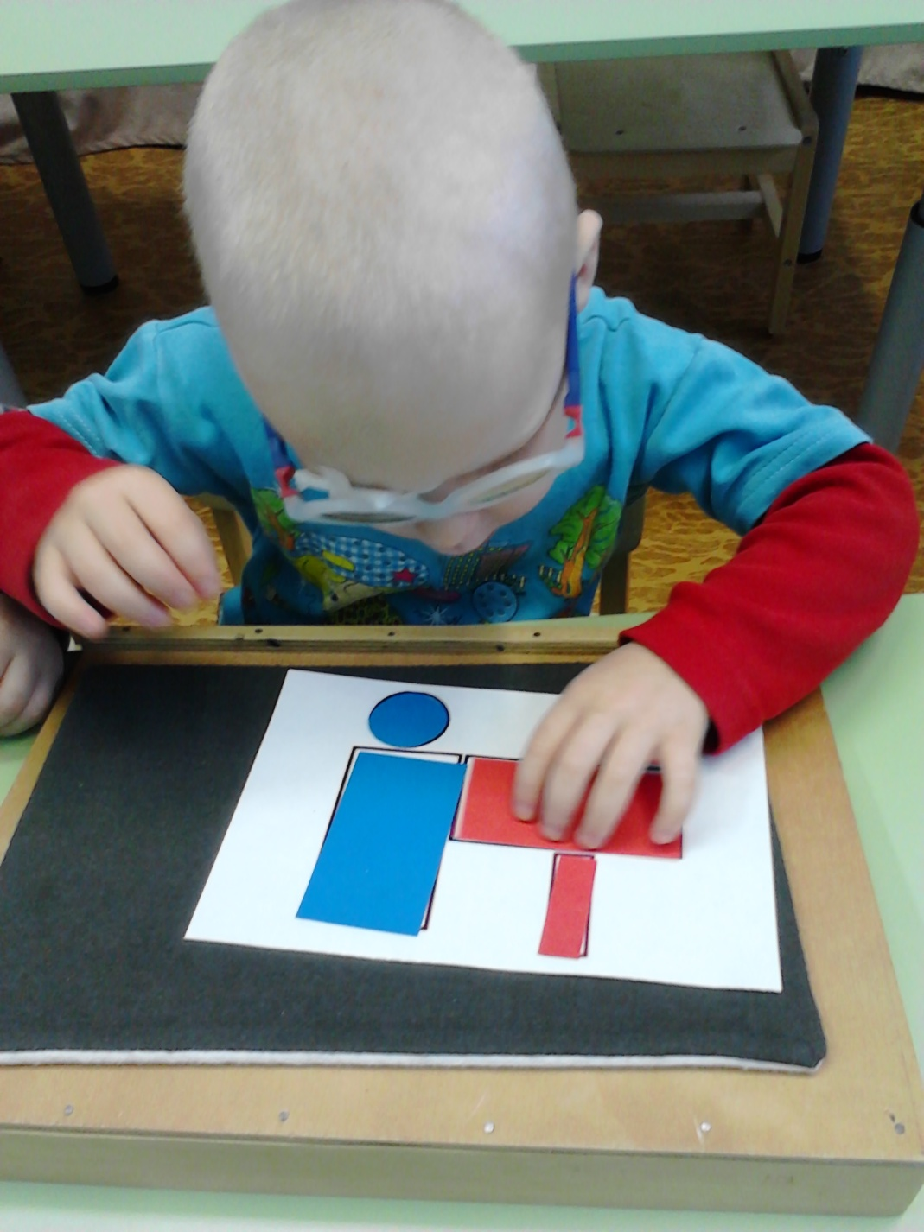

Slide 24
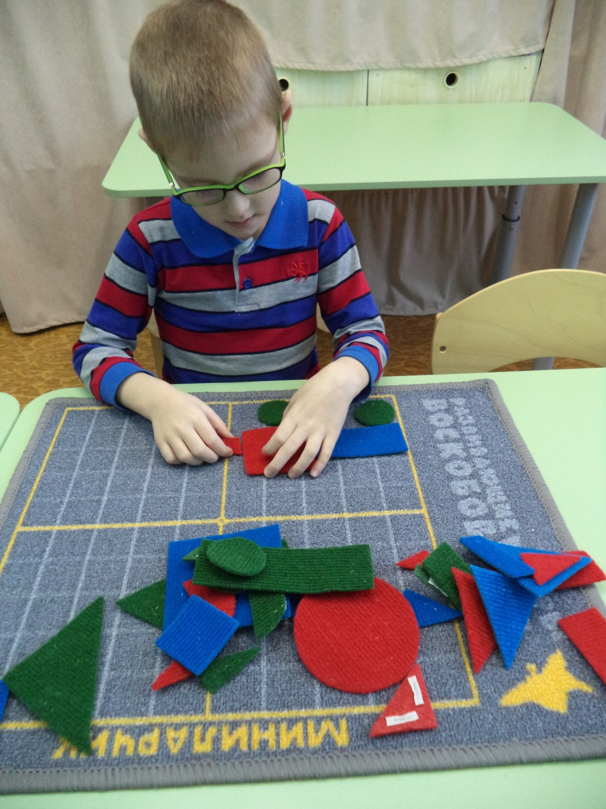

Slide 25
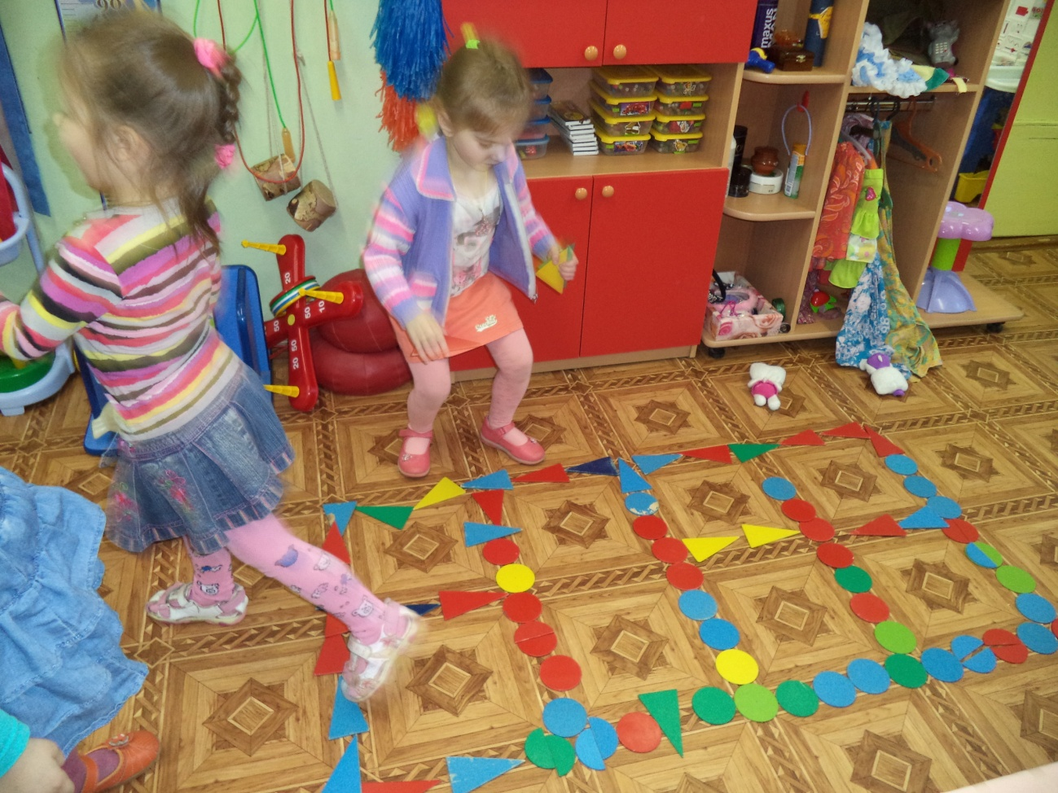

Slide 26
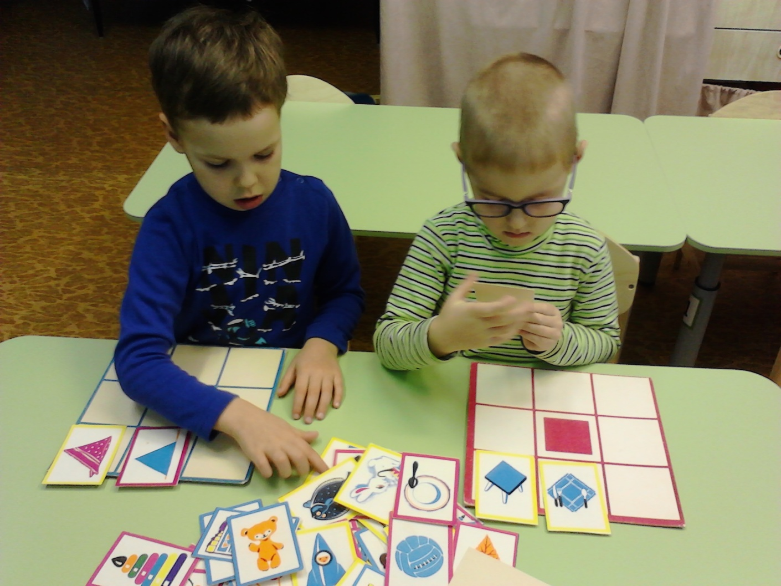

Slide 27
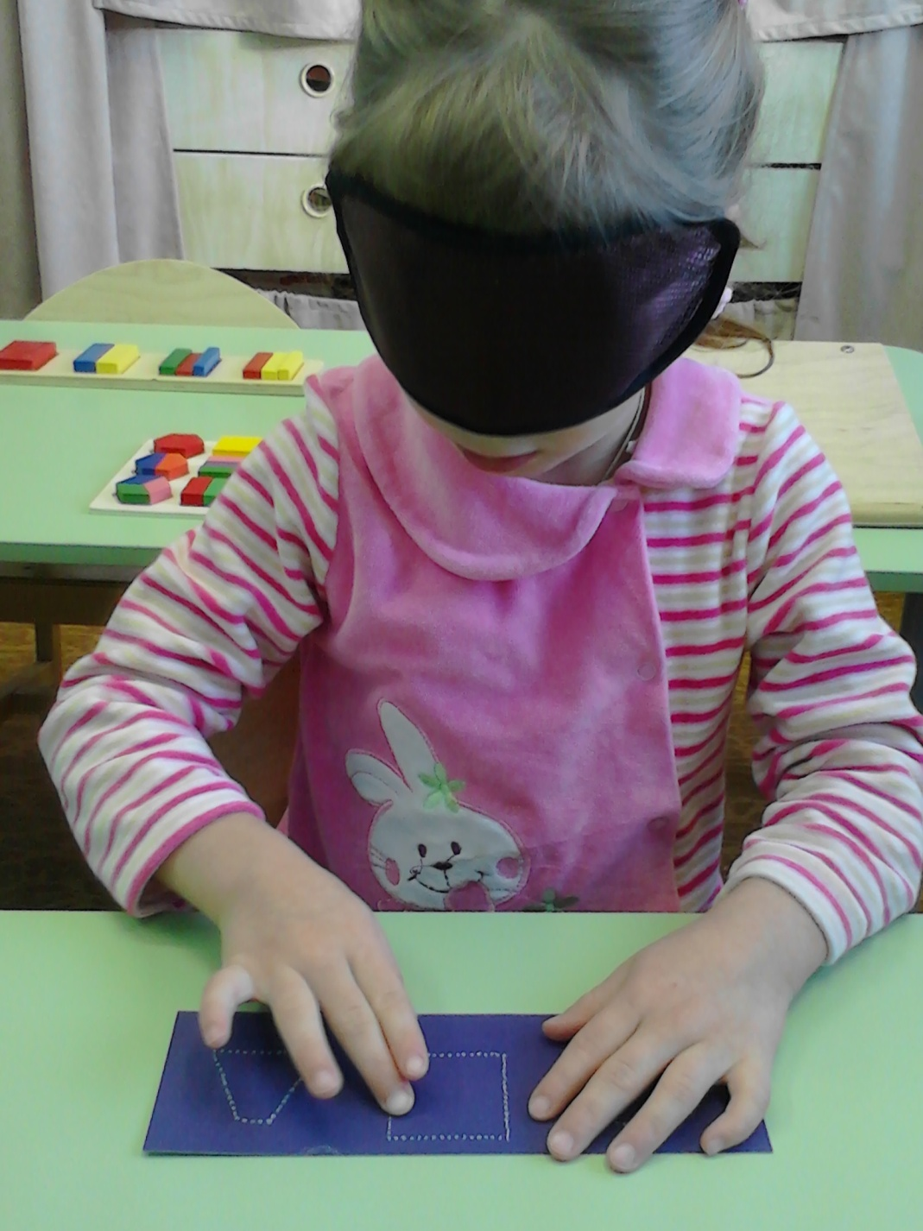

Slide 28
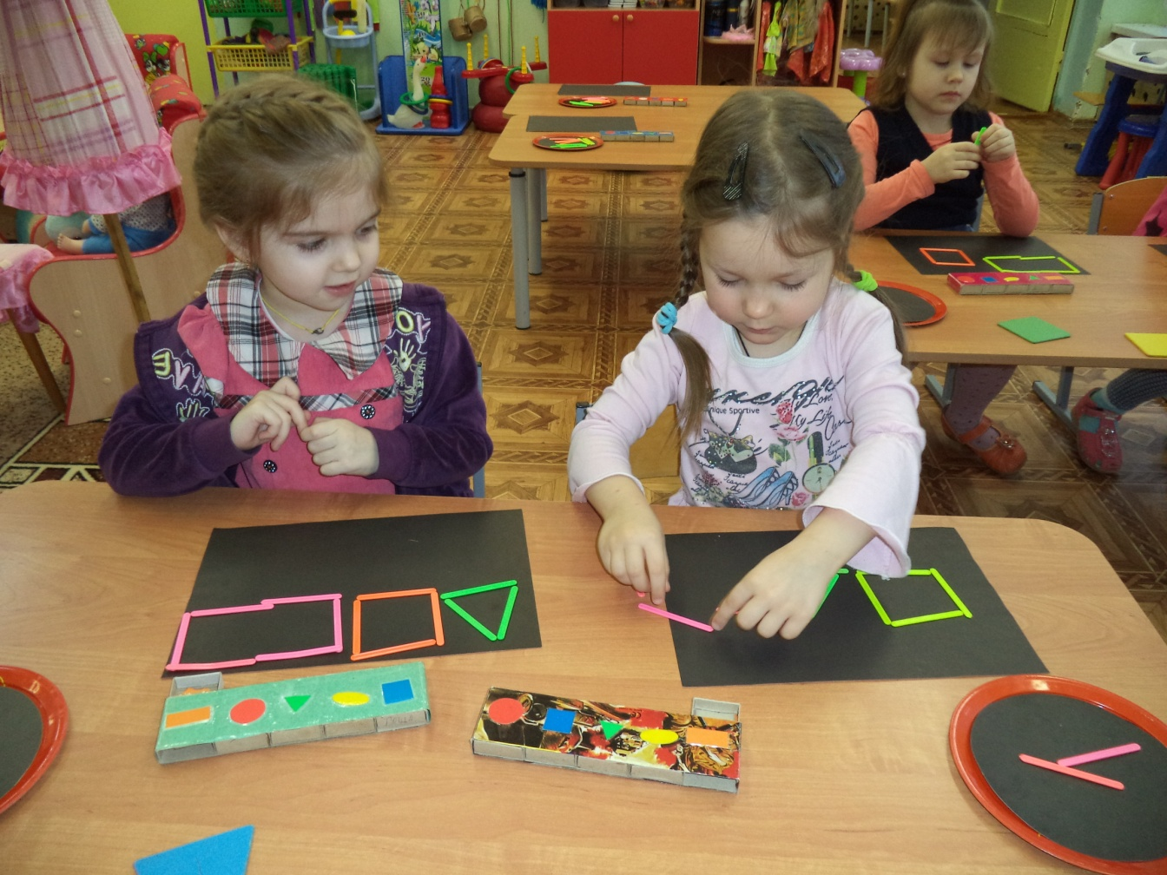

Slide 29
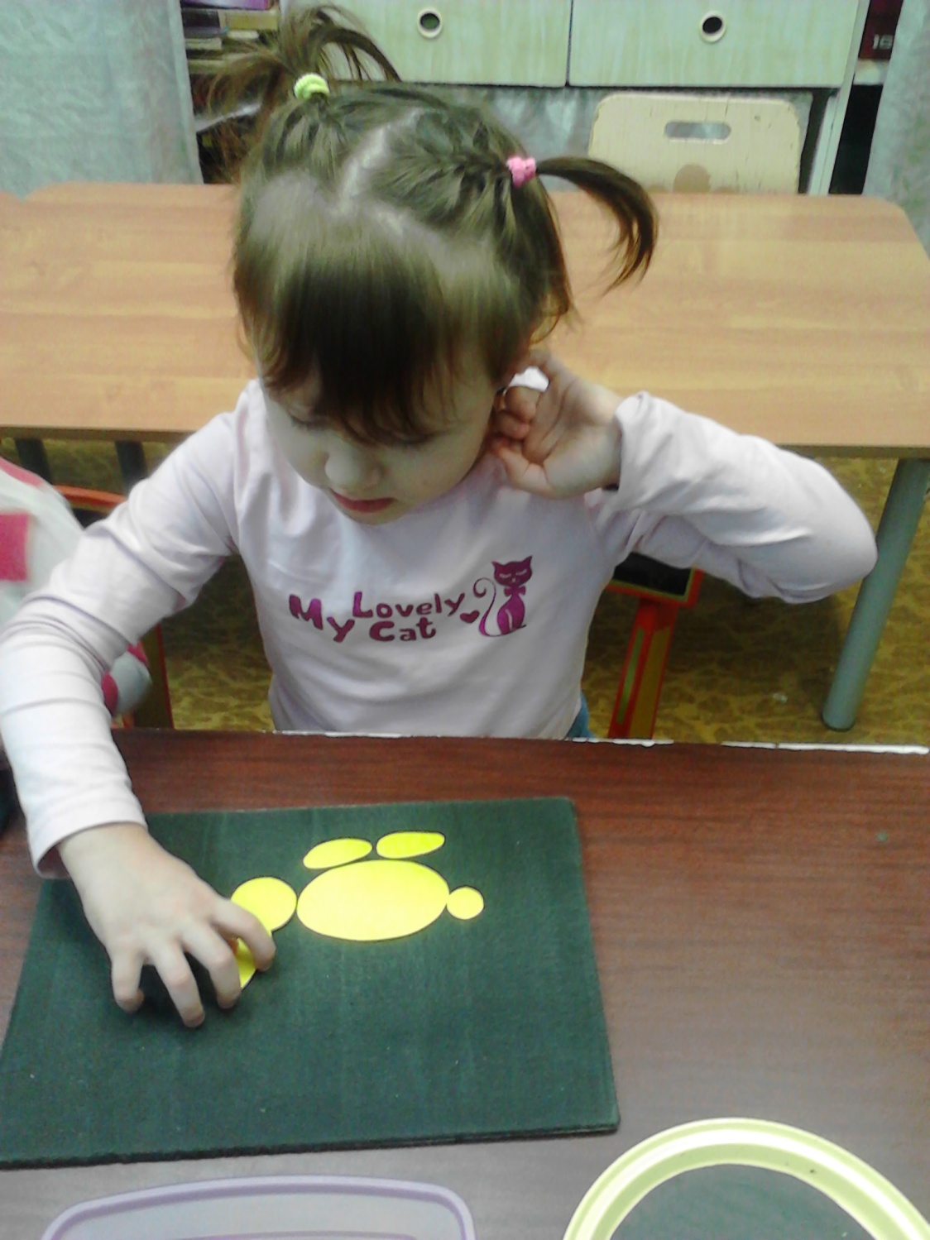

Slide 30
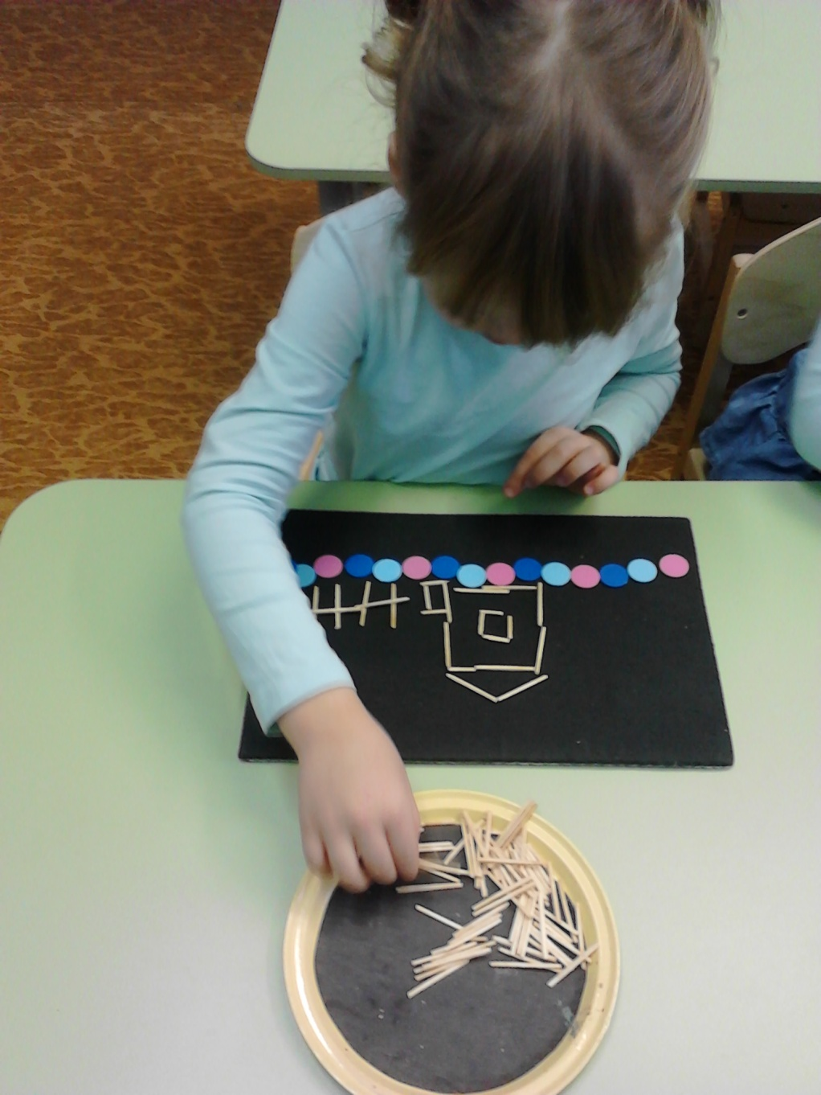

Slide 31
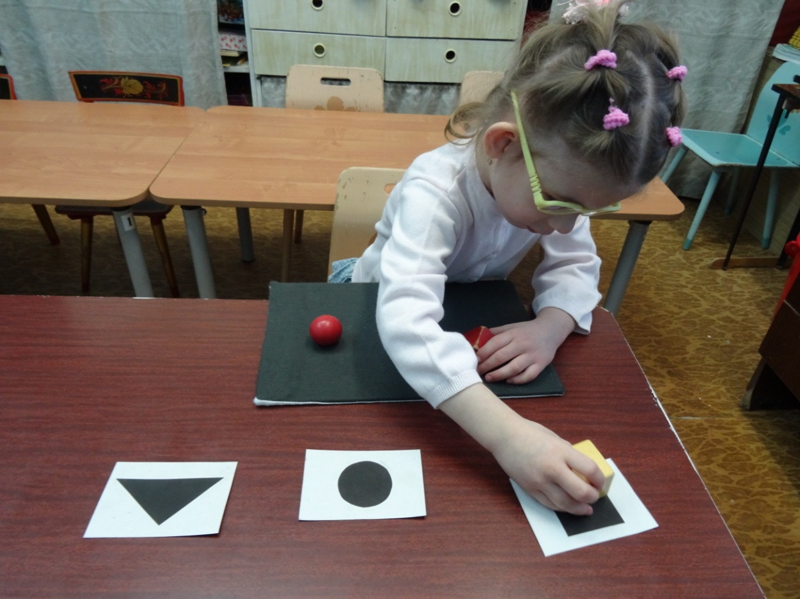

Slide 32
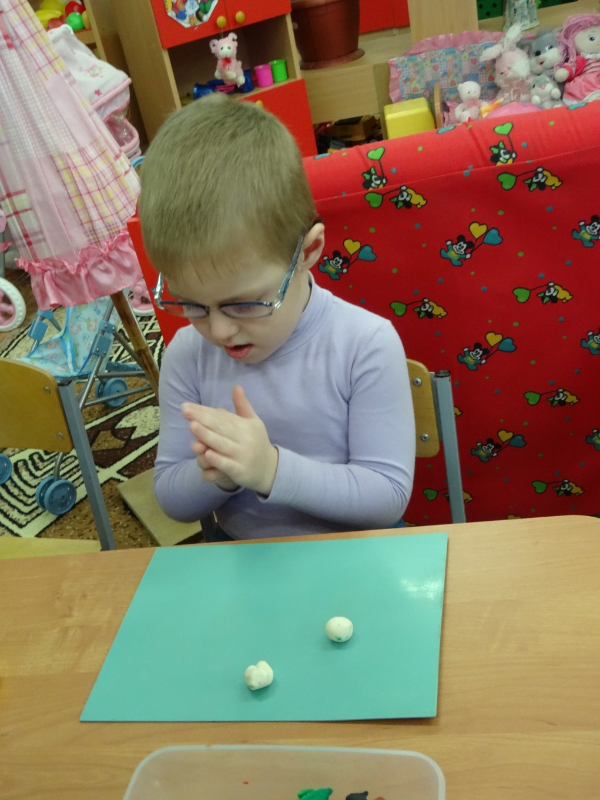

Slide 33
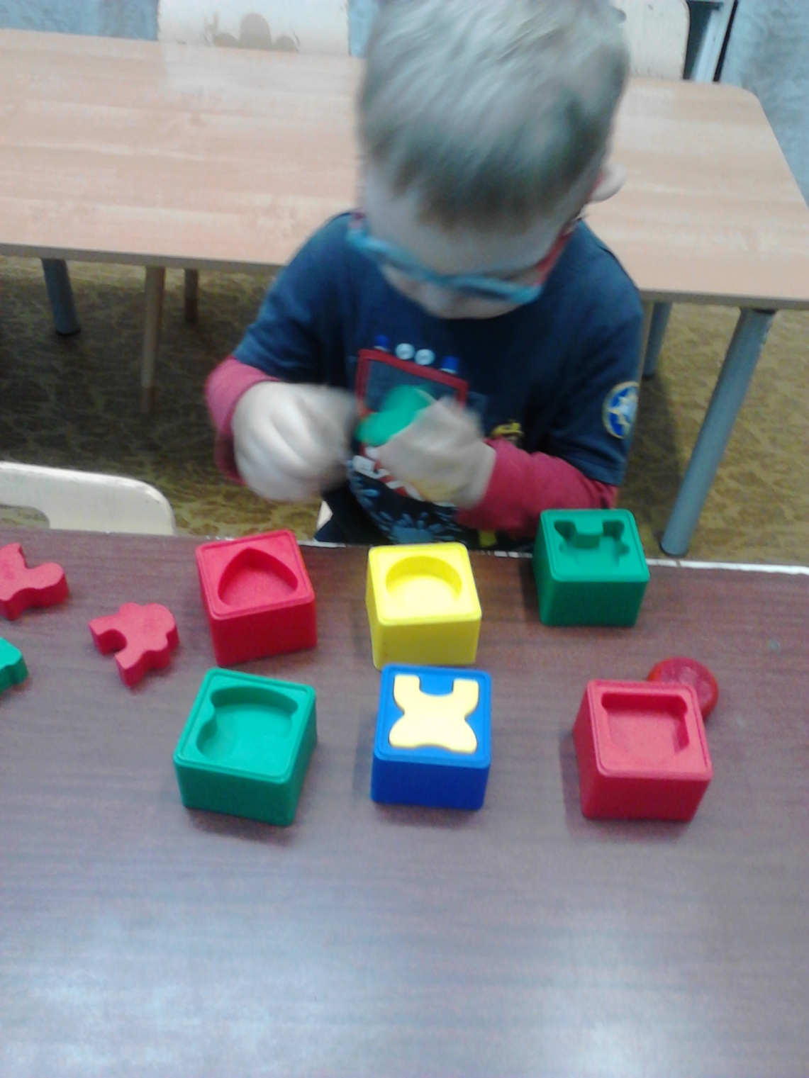

Slide 34
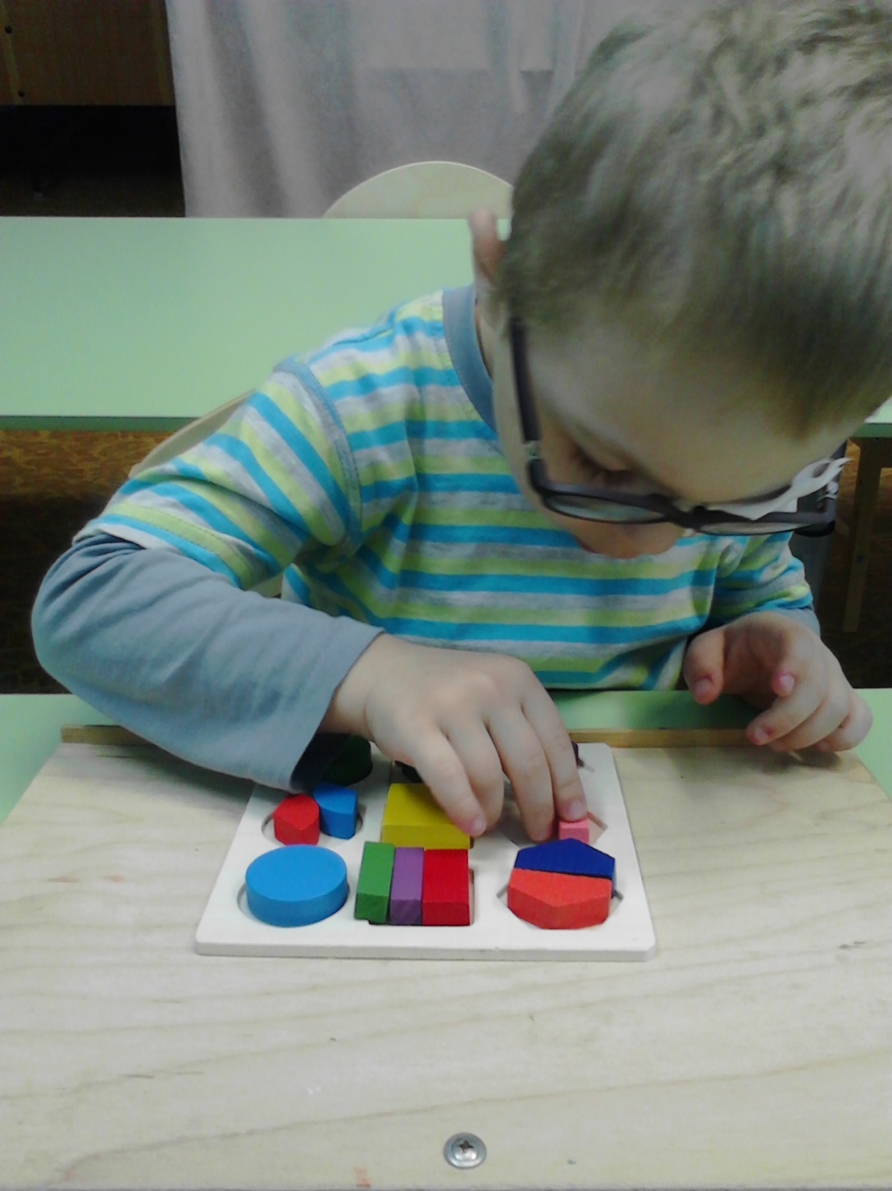

Slide 35
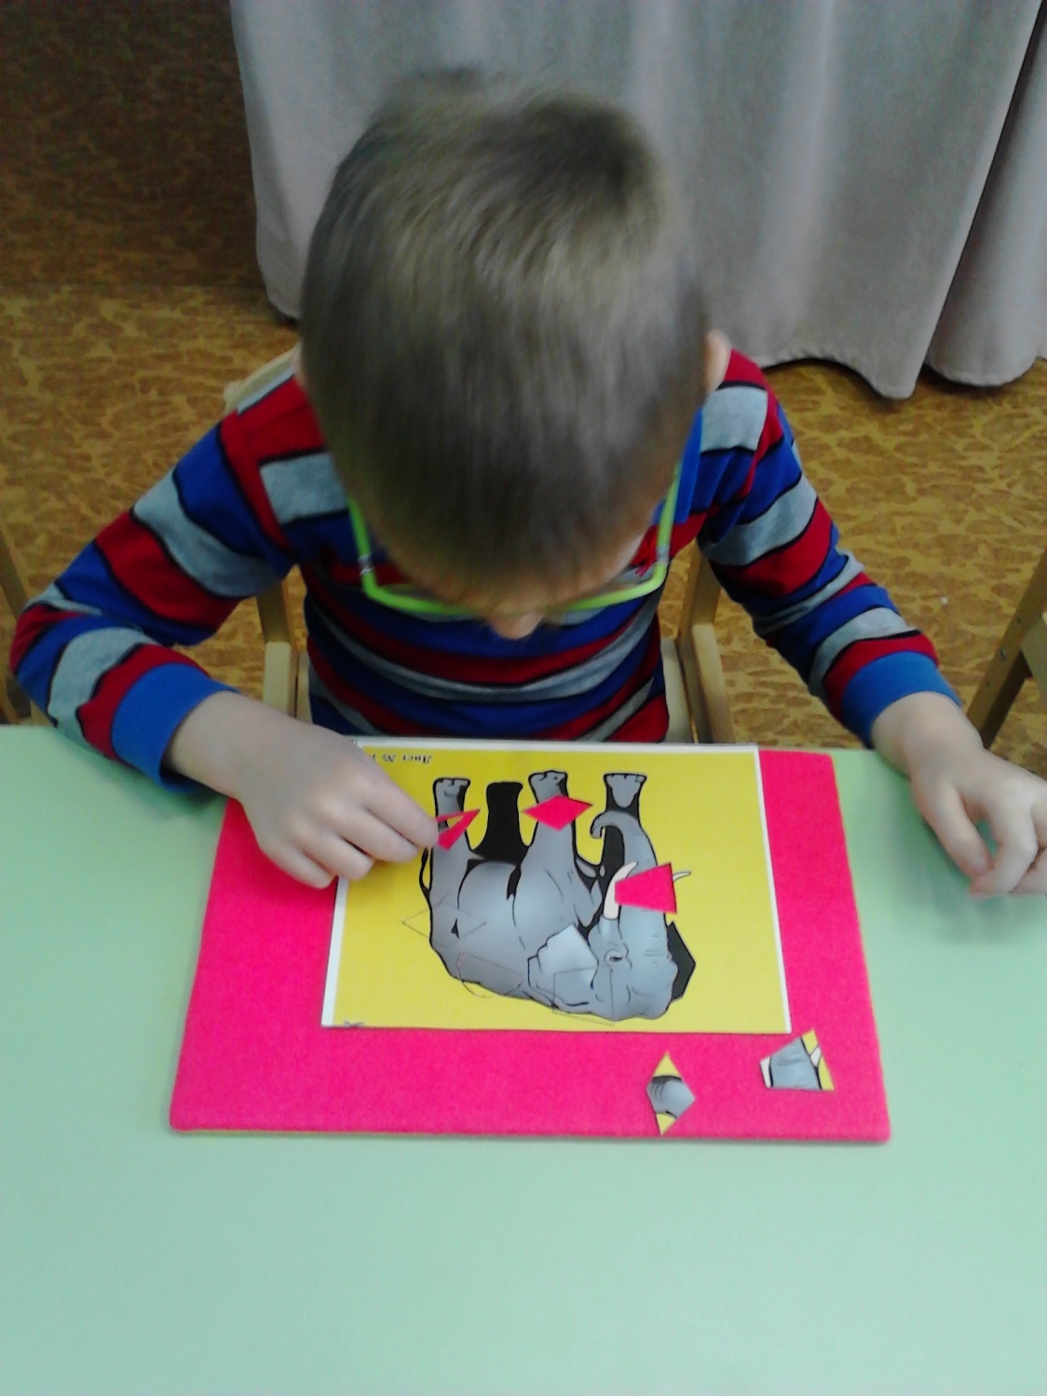

Slide 36
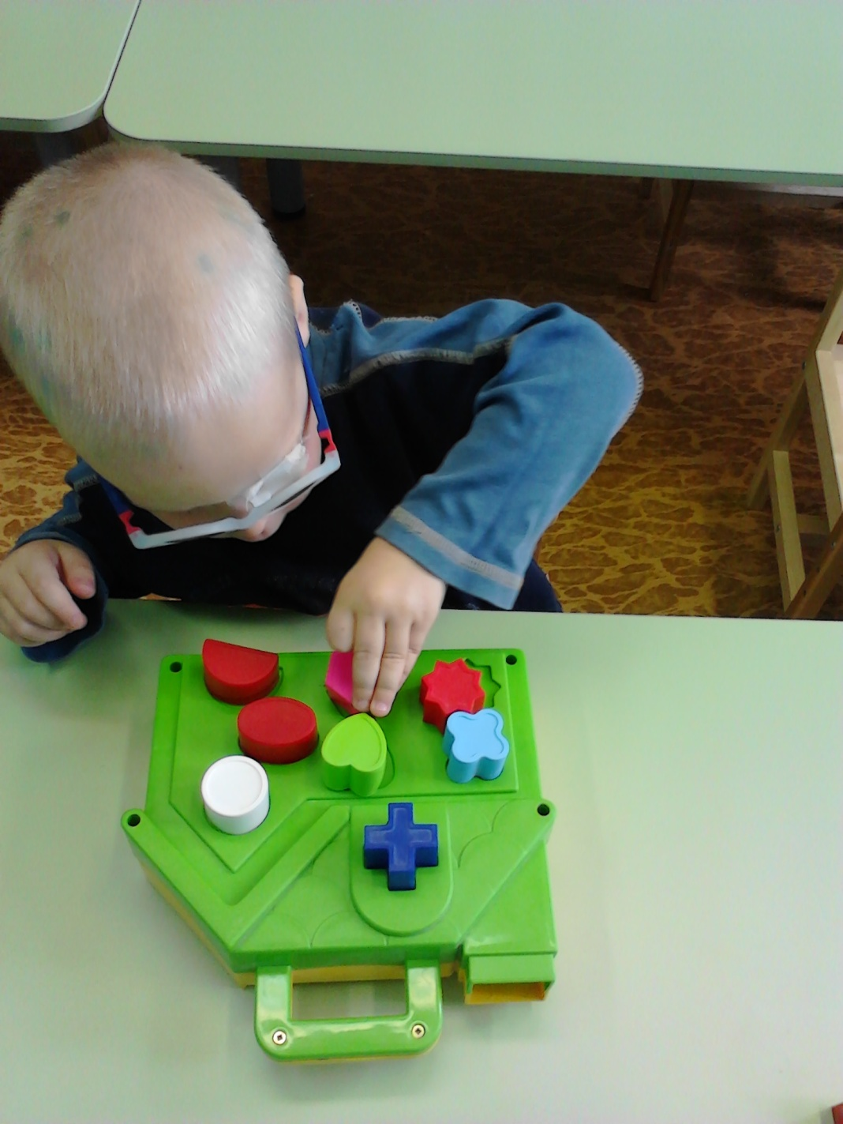

Slide 37
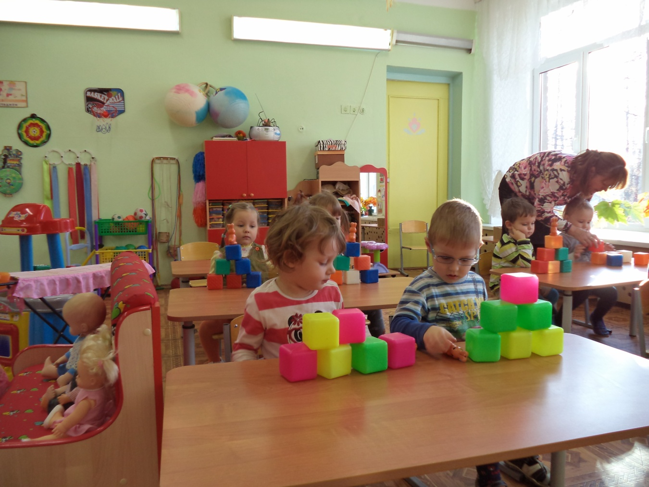

Slide 38
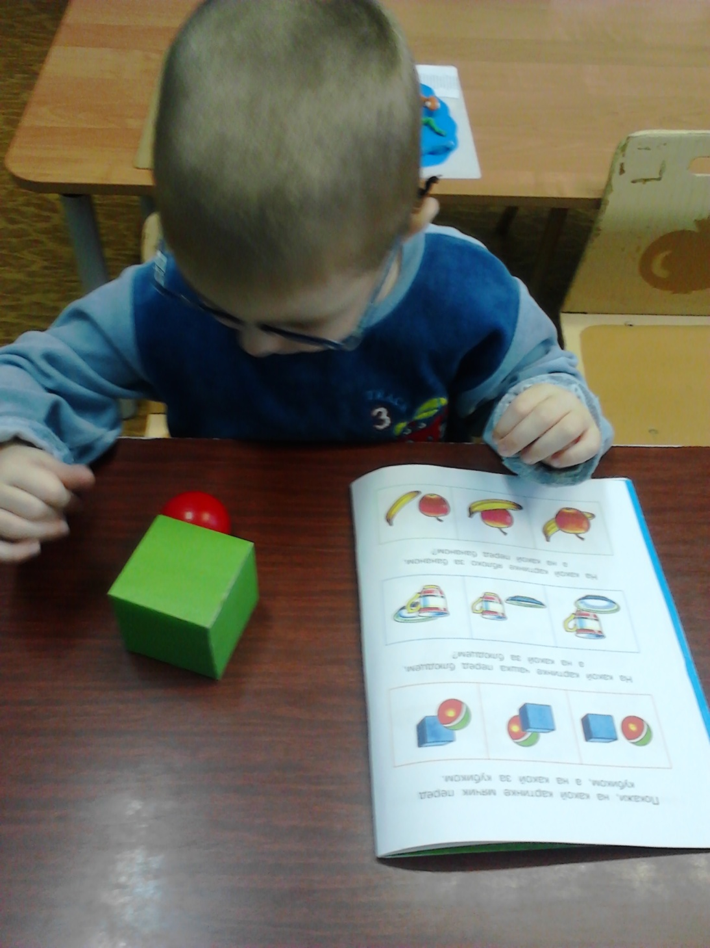

Slide 39
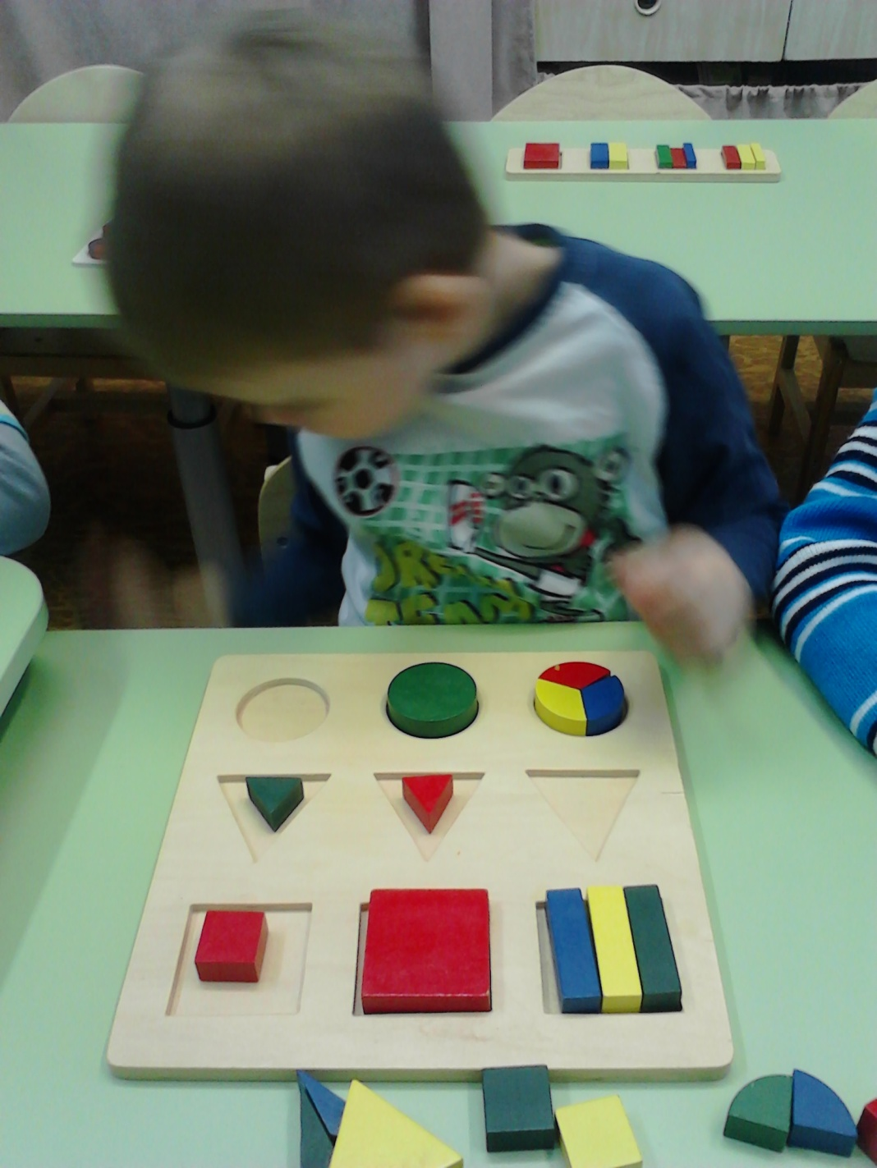

Slide 40
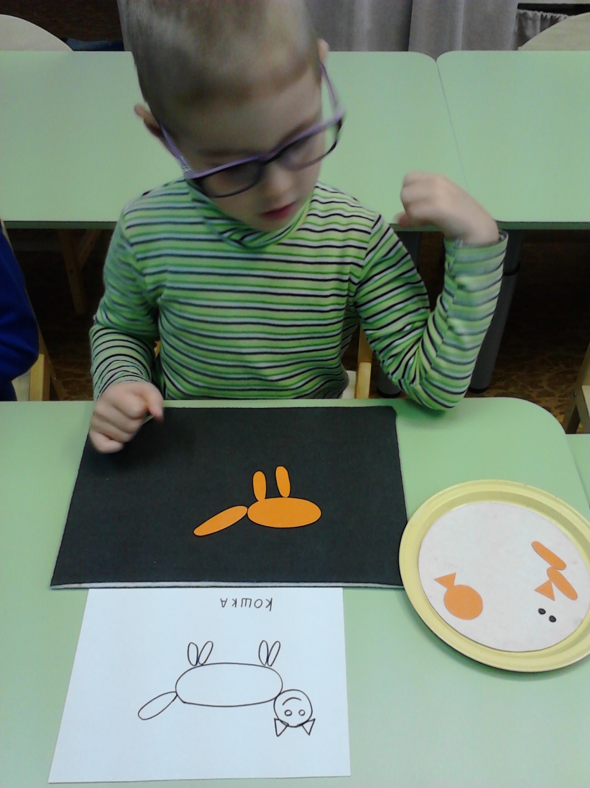

Slide 41
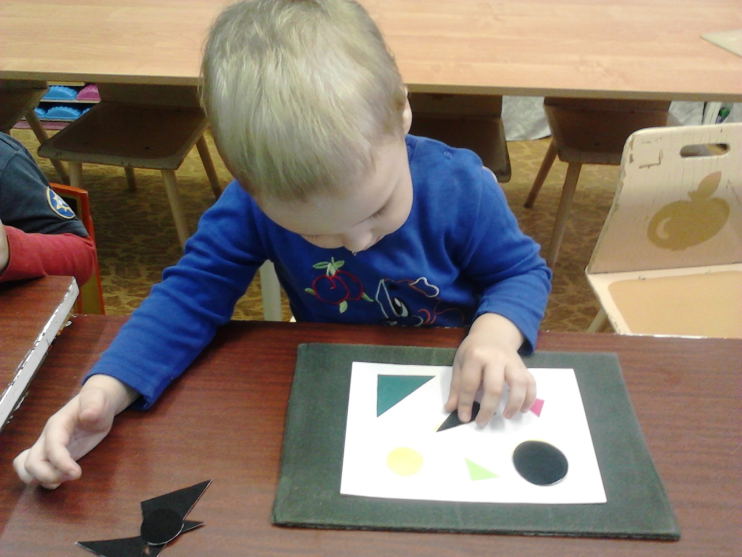

Slide 42
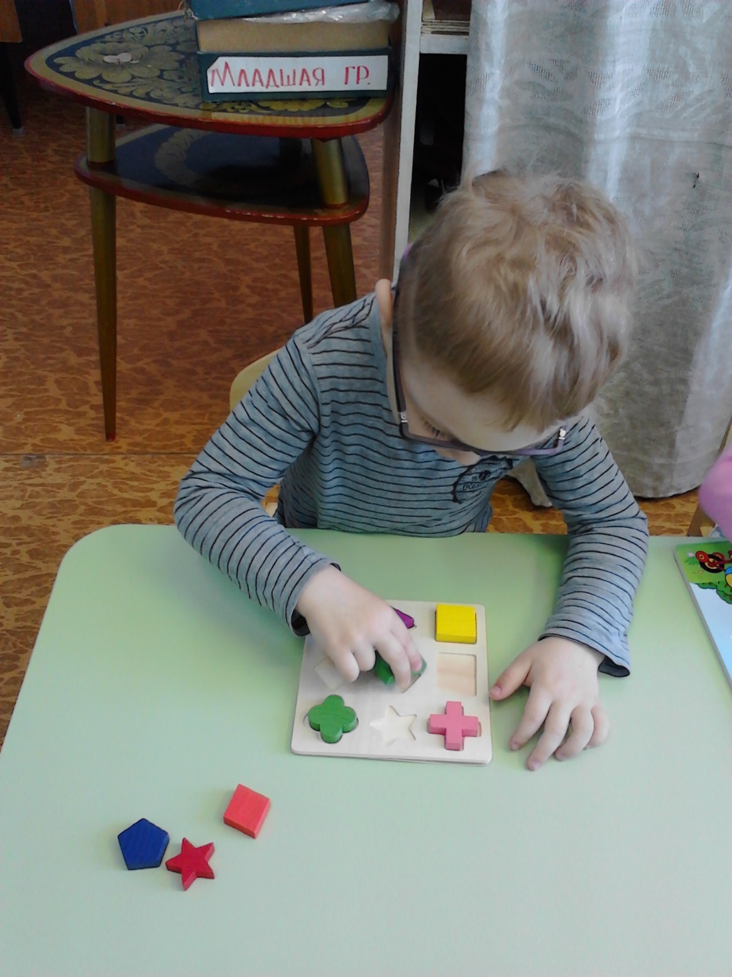

Slide 43
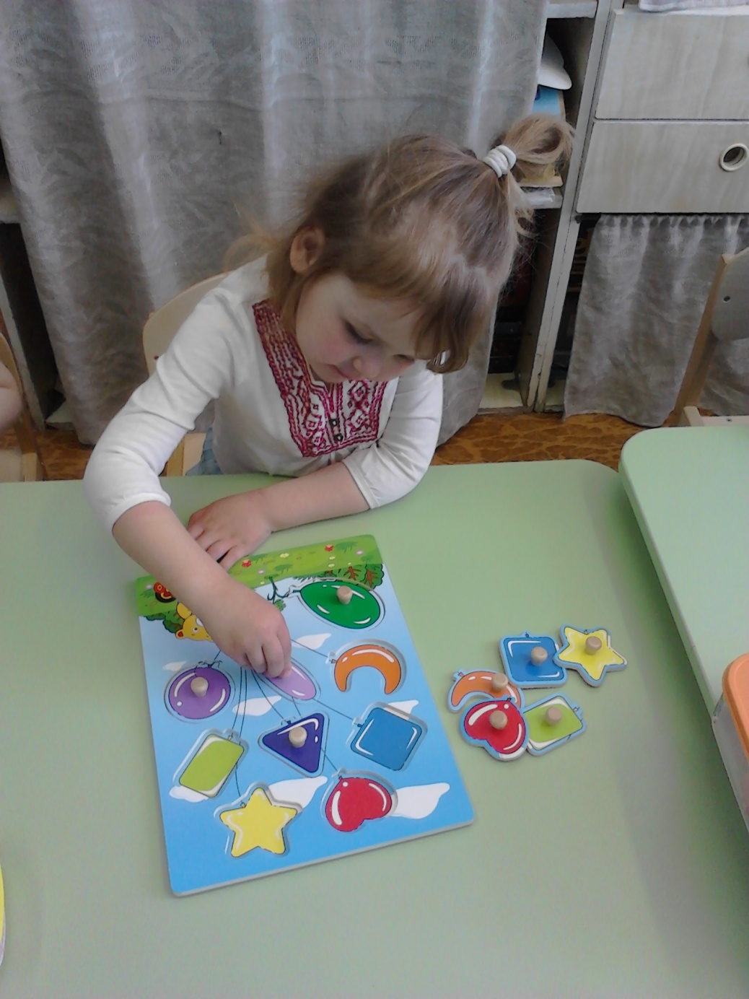
Спасибо за внимание!

